Slide 1
Угадай- ка!
У существительных подчас
Не жизнь, а просто скука!
Ни цвета нет у них без нас,
Ни запаха, ни звука!
Но если нас к ним приложить,
Им веселее станет жить!

Slide 2
Угадай- ка!
Я имя ищу необычное, звучное,
Особое, сильное, самое лучшее,
Короткое, длинное, красное, синее,
Неброское, яркое, очень красивое,
Оно уменьшительное или ласкательное,
Его называют ещё ...

Slide 3
-ой, -ый, -ий,-ая, -яя,-ое, -ее
-ые, -ие

Slide 4
Станция «Словообразовательная»
Существительное | Прилагательное в Им. падеже разобрать по составу
д…кабрь | _______________________________
м…роз | _______________________________
б…рёза | _______________________________

Slide 5
Станция «Падежная»
Словосочетание | Падеж | Словосочетания поставить в форму данных падежей
Зимний день- | Д. п. | _____________________
Сильная метель- | П. п. | _____________________
Серебристый иней- | Т. п. | _____________________

Slide 6
Станция «Падежная»
Словосочетание | Падеж | Словосочетания поставить в форму данных падежей
Яркое солнце- | В. п. | _____________________
Узкая тропинка- | В. п. | _____________________
Трескучие морозы | Р. п. | _____________________

Slide 7
Станция «Теоретическая»
Расскажи об именах прилагательных по плану:
Что обозначают имена прилагательные?
Как связаны имена существительные и имена прилагательные?
Как изменяются имена прилагательные?
Имя прилагательное стоит в том же роде, числе и падеже, что и … , к которому оно относится.
Расскажи, как нужно действовать, чтобы правильно написать гласную в безударном окончании прилагательного?
Каким членом предложения являются имена прилагательные?

Slide 8
Станция «Редакторская»
_________________________________________________________________________________
_____________ сне… укрыл землю___________ од….ялом. Д…..ревья
надели ________ша….ки. В воздух…. кружатся _____________сн…жинки. Мы любуемся _____________________________лес..м.
– Прочитайте текст. Что не хватает? Какой это текст: описание или повествование?
- Давайте отредактируем текст.

Slide 9
Станция «Синтаксическая»
Легкие снежинки закружились в морозном воздухе.

Slide 10
Станция «Синтаксическая»
Легкие снежинки закружились в морозном воздухе.

Slide 11
.
Станция «Морфологическая»
Самостоятельно по вариантам выполните морфологический разбор
1вариант 2вариант
В воздухе. В морозном.

Slide 12
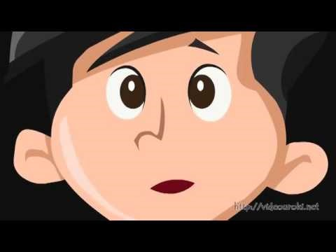
Станция «Оздоровительная» Видео

Slide 13
.
Станция «Морфологическая»
Взаимопроверка в парах
1.В воздухе-сущ. (в чём?) 1. В морозном – прил. (в каком?) 2.Нач.ф.- воздух . 2. Нач.ф – морозный.
3.М.р., 2 скл. 3. М., р., П.п, ед.ч.
4. П. п, ед. ч. 4. Определение
5.Дополнение

Slide 14
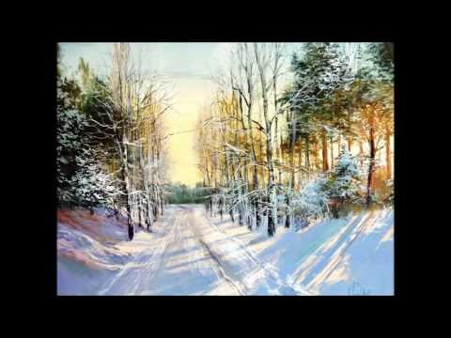
Станция «Поэтическая»
Фёдор Иванович Тютчев
Чародейкою Зимою
Околдован, лес стоит,
И под снежной бахромою,
Неподвижною, немою,
Чудной жизнью он блестит.
И стоит он, околдован, –
Не мертвец и не живой –
Сном волшебным очарован,
Весь опутан, весь окован
Легкой цепью пуховой…
Солнце зимнее ли мечет
На него свой луч косой –
В нем ничто не затрепещет,
Он весь вспыхнет и заблещет
Ослепительной красой.

Slide 15
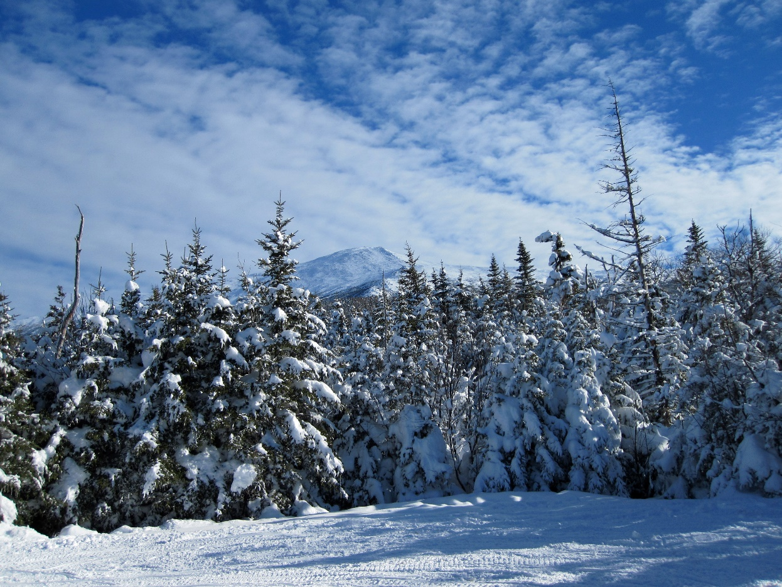
Ф. Тютчев
Чародейкою Зимою
Околдован, лес стоит,
И под снежной бахромою,
Неподвижною, немою,
Чудной жизнью он блестит.
И стоит он, околдован, –
Не мертвец и не живой –
Сном волшебным очарован,
Весь опутан, весь окован
Легкой цепью пуховой…
Солнце зимнее ли мечет
На него свой луч косой –
В нем ничто не затрепещет,
Он весь вспыхнет и заблещет
Ослепительной красой.

Slide 16
Станция «Заколдованная»
Восстанови справедливость. Злой колдун поменял у слов определения, и получилось вот что:
Неуклюжий как крот
Верный как слон
Слепой как пёс
Хитрый как бык
Злой как лиса
Упрямый как сорока
Неповоротливый как собака
Вороватый как жираф
Трусливый как медведь
Длинный как заяц

Slide 17
Имя прилагательное
Обозначает признак предмета
Отвечает на вопросы: какой? какая? какое? какие?
Связано с именем Имеет синонимы и
существительным антонимы
Изменяется по числам и родам
Мужской род: какой? –ой, -ий, -ый.
Женский род: какая? –ая, -яя.
Средний род: какое? –ое, -ее.

Slide 18
Станция «Игровая»
Имя прилагательное обозначает признак предмета.
В предложении имя прилагательное является определением.
Имя прилагательное изменяется по числам, падежам, родам ( в ед. ч)
Род имени прилагательного во множественном числе определить можно.
Чтобы правильно написать безударное окончание прилагательного, надо от существительного задать вопрос.
Прилагательное согласуется в роде, числе и падеже со связанным с ним существительным.
Главным словом в словосочетании прил.+сущ. является прилагательное.
Какой? Какая? Какие? – вопросы имени прилагательного.

Slide 19
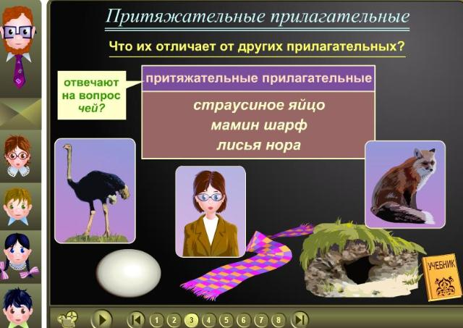
«Умники и умницы»
Притяжательные имена прилагательные

Slide 20
Качественные имена прилагательные
Качественные имена прилагательные обозначают признак предмета, который может проявляться в большей или меньшей степени.
Чаще всего они обозначают форму, размер, цвет, свойство, вкус, вес, запах, температуру, звук, внутренние качества живых существ.

Slide 21
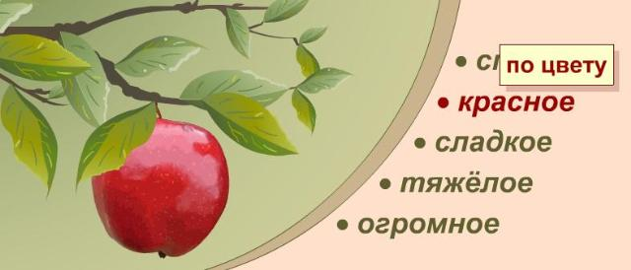

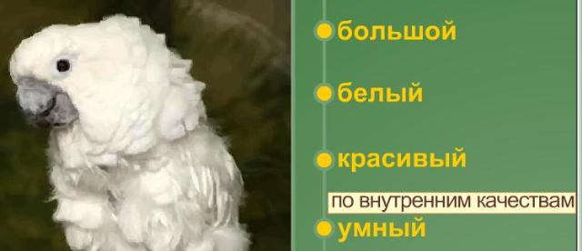
Качественные имена прилагательные

Slide 22
«Умники и умницы»
Относительные имена прилагательные
обозначают признак предмета, который не проявляется в большей или меньшей степени.
Признак, который выражают относительные прилагательные, может проявляться через различные отношения:
к материалу (изделие из стекла — стеклянное изделие, платье из ситца — ситцевое платье) ;
2) к действию (станок, который сверлит — сверлильный станок; машина, которая стирает — стиральная машина) ;
3) ко времени (спорт зимой — зимний спорт, задание на день — дневное задание) ;
4) к месту (площадь при вокзале — привокзальная площадь, житель города — городской житель) ;
5) к лицу (общежитие для студентов — студенческое общежитие, площадка для детей — детская площадка) ;
6) к числу (цена, большая в три раза, — тройная цена, ошибка, допущенная дважды, — двойная ошибка) .

Slide 23
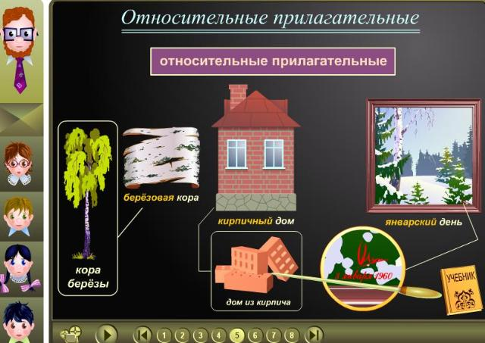
«Умники и умницы»
Относительные имена прилагательные

Slide 24
Спасибо за урок!
Молодцы!

